Slide 1

§6.3 定时器的四种模式及应用

Slide 2
§6.3 定时器的四种模式及应用
89C51/S51单片机的定时器／计数器T0和T1可由软件对特殊功能寄存器TMOD中控制位C／Ｔ进行设置，以选择定时功能或计数功能。
对M1和M0位的设置对应于4种工作模式，即模式0、模式1、模式2和模式3。
在模式0、模式1和模式2时，T0与T1的工作模式相同；在模式3时，两个定时器的工作模式不同。
模式0为TL0（5位）、TH0（8位）方式，模式1为TL0（8位）、TH0（8位）方式，其余完全相同。通常模式0很少用，常以模式1替代，本章不再介绍模式0。

Slide 3
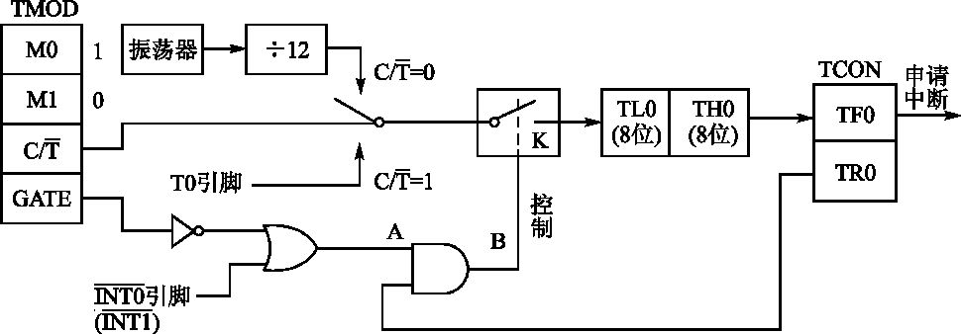
§6.3.1 模式 1 及其应用
模式 1 结构
T0（或T1)模式1结构——16位计数器

Slide 4
§6.3.1 模式 1 及其应用
模式 1 工作特点
该模式对应的是一个16位的定时器/计数器。
TH0
TL0
8位
8位
用于定时工作方式时，定时时间为：
t=(2¹⁶－T0初值)×振荡周期×12
用于计数工作方式时，计数长度为：
(2¹⁶－T0初值)（个外部脉冲）

Slide 5
§6.3.1 模式 1 及其应用
模式 1 的应用举例
例6-1：用定时器T1产生一个50Hz的方波，由 P1.1输出。使用程序查询方式，fosc=12MHz。
20ms
解：1）确定定时器T1初值
∵ 方波周期 T = 1/50 = 0.02s = 20ms
∴ 用T1定时10ms,时间到P1.1引脚电平取反。
10ms
10ms
∴（TH1）=D8H,
（TL1）=F0H

Slide 6
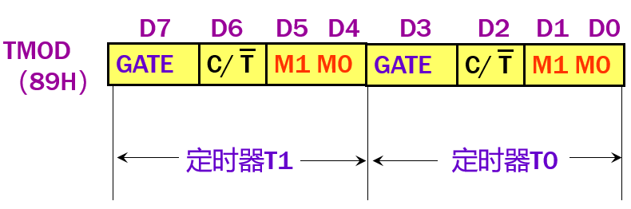
§6.3.1 模式 1 及其应用
模式 1 的应用举例
解：2）确定工作模式寄存器TMOD的值
∵ 定时器T1工作于模式1的定时器工作方式，
∴ 高四位： GATE=0，C/T=0，M1M0=01 ，低四位：取0。
∴ （TMOD）=0001 0000 B = 10H
3）编程
MOV TMOD，#10H ；T1模式1，定时
SETB TR1 ；启动T1
LOOP: MOV TH1，#0D8H ；装入T1计数初值
MOV TL1，#0F0H
JNB TF1，＄ ；T1没有溢出等待
CLR TF1 ；产生溢出，清标志位
CPL P1.1 ；P1.1取反输出
SJMP LOOP ；循环

